Slide 1
COMPORTEMENTS QUI SAUVENT
ADMJSP / Pôle numérisation – 01/09/2016

Slide 2
Les comportements qui sauvent
Objectifs
Les comportements qui sauvent :
L'I.P.C.S.
Rôle des JSP
AS.SEC
A la fin de cette partie, vous serez capable de connaître les comportements qui sauvent.
2

Slide 3
L’IPCS
L’Information Préventive aux Comportements qui Sauvent (IPCS) est une sensibilisation citoyenne ayant pour objectif d’accroitre la culture de sécurité civile afin d’augmenter ses chances de survie et de faciliter l’action des secours.
Elle incite chaque individu et chaque groupe de personne à se préparer eux-mêmes sur des principes simple d’évitement ou de réduction des risques et dangers ;

Slide 4
L’IPCS
Elle s’appuie sur les propres compétences du public sensibilisé et sur leur propre capacité à réagir avec confiance et maitrise;
Elle est enseignée par des animateurs SP IPCS qui assurent les compétences théoriques et les mises en situations;
Elle participe au développement des compétences d’autonomie, de civisme et de respect des élèves.
4

Slide 5
L’IPCS
Les SDIS ayant développé l’IPCS sur leurs territoires ont naturellement fait profiter aux sections JSP de leur département du module assistant sécurité (AS SEC).
Ce module est dispensé dans les collèges pour 6 élèves par classe;
Ces derniers sont choisis par les enseignants et autorisés par leurs parents ;
Ils ont pour mission d’aider et d’assister les adules et autres élèves en cas de dangers ;
Les AS SEC permettent de relayer des savoirs utiles et de développer une culture du risque auprès de l’ensemble de la communauté scolaire ;

Slide 6
Le rôle des JSP au sein de leurs établissements scolaires
Une convention signée entre la FNSPF, le ministère de l’intérieur et le ministère de l’éducation nationale le 18 juin 2015 vise à valoriser le parcours des JSP au sein des établissements scolaires.
De part la formation qu’ils ont acquise, les JSP peuvent contribuer à des actions de sécurité et de prévention au sein de leur établissement scolaire :
Commissaires de course et tenue de poste de secours lors de l’organisation de CROSS ;
Serre-file ou guide file lors des exercices d’évacuation ou lors de déclenchement de l’alarme incendie ;
Aide à la réalisation du PPMS et à sa mise en œuvre ;
Porter secours en cas de malaise ou accident aux personnes ;
Diffusion de messages de prévention ou de consignes de sécurité.

Slide 7
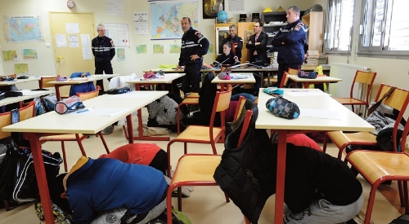
Le rôle des JSP au sein de leurs établissements scolaires
Le module AS SEC de l’IPCS permettra aux JSP d’être mieux armés, en complément de la formation qu’ils suivent, pour prendre part aux actions décrites auparavant.
C’est pourquoi la FNSPF a souhaité faire profiter l’ensemble des sections JSP de ce module.
Leur engagement et leur parcours est par ailleurs valorisé via l’application FOLIOS de l’éducation nationale.
Des collégiens formés aux comportements qui sauvent

Slide 8
Bases réglementaires: citoyens, élèves et établissements scolaires
« Toute personne concourt par son comportement à la sécurité civile. En fonction des situations auxquelles elle est confrontée et dans la mesure de ses possibilités, elle veille à prévenir les services de secours et à prendre les premières dispositions nécessaires. »
(Loi de modernisation de la sécurité civile n° 2004-811 du 13 août 2004 - Article 4 par article L721-1 du code de la sécurité intérieure)
Autres bases réglementaires dans le support pédagogique.

Slide 9
Assistant de Sécurité: AS SEC – IPCS Evacuation
Objectif :
S’éloigner du danger,
Mettre en sécurité les enfants et le personnel à l’extérieur des bâtiments,
Recenser les manquants.

Slide 10
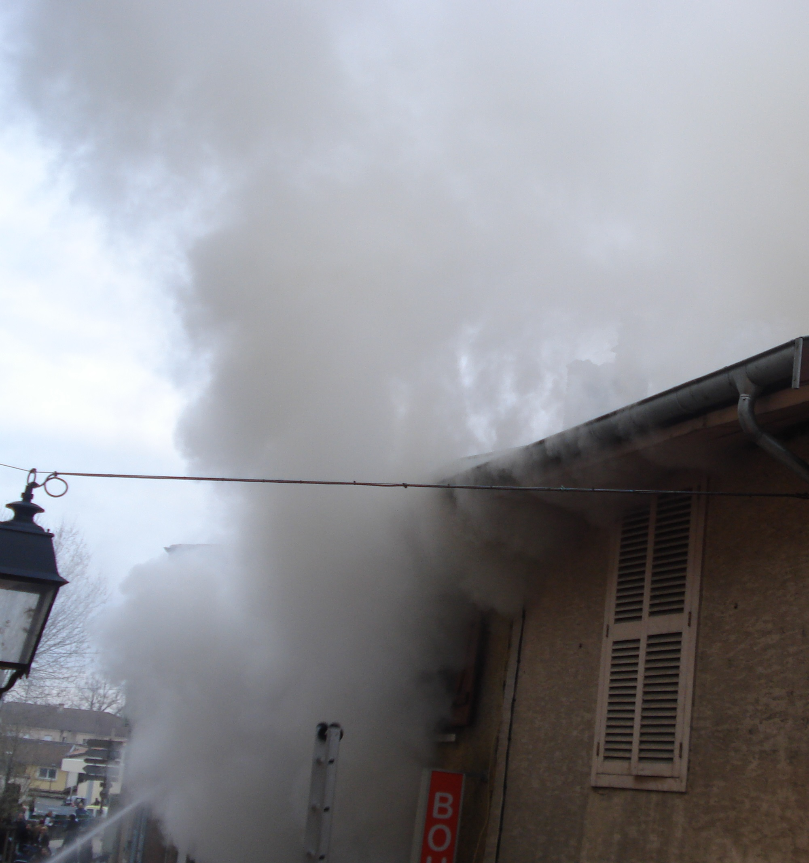
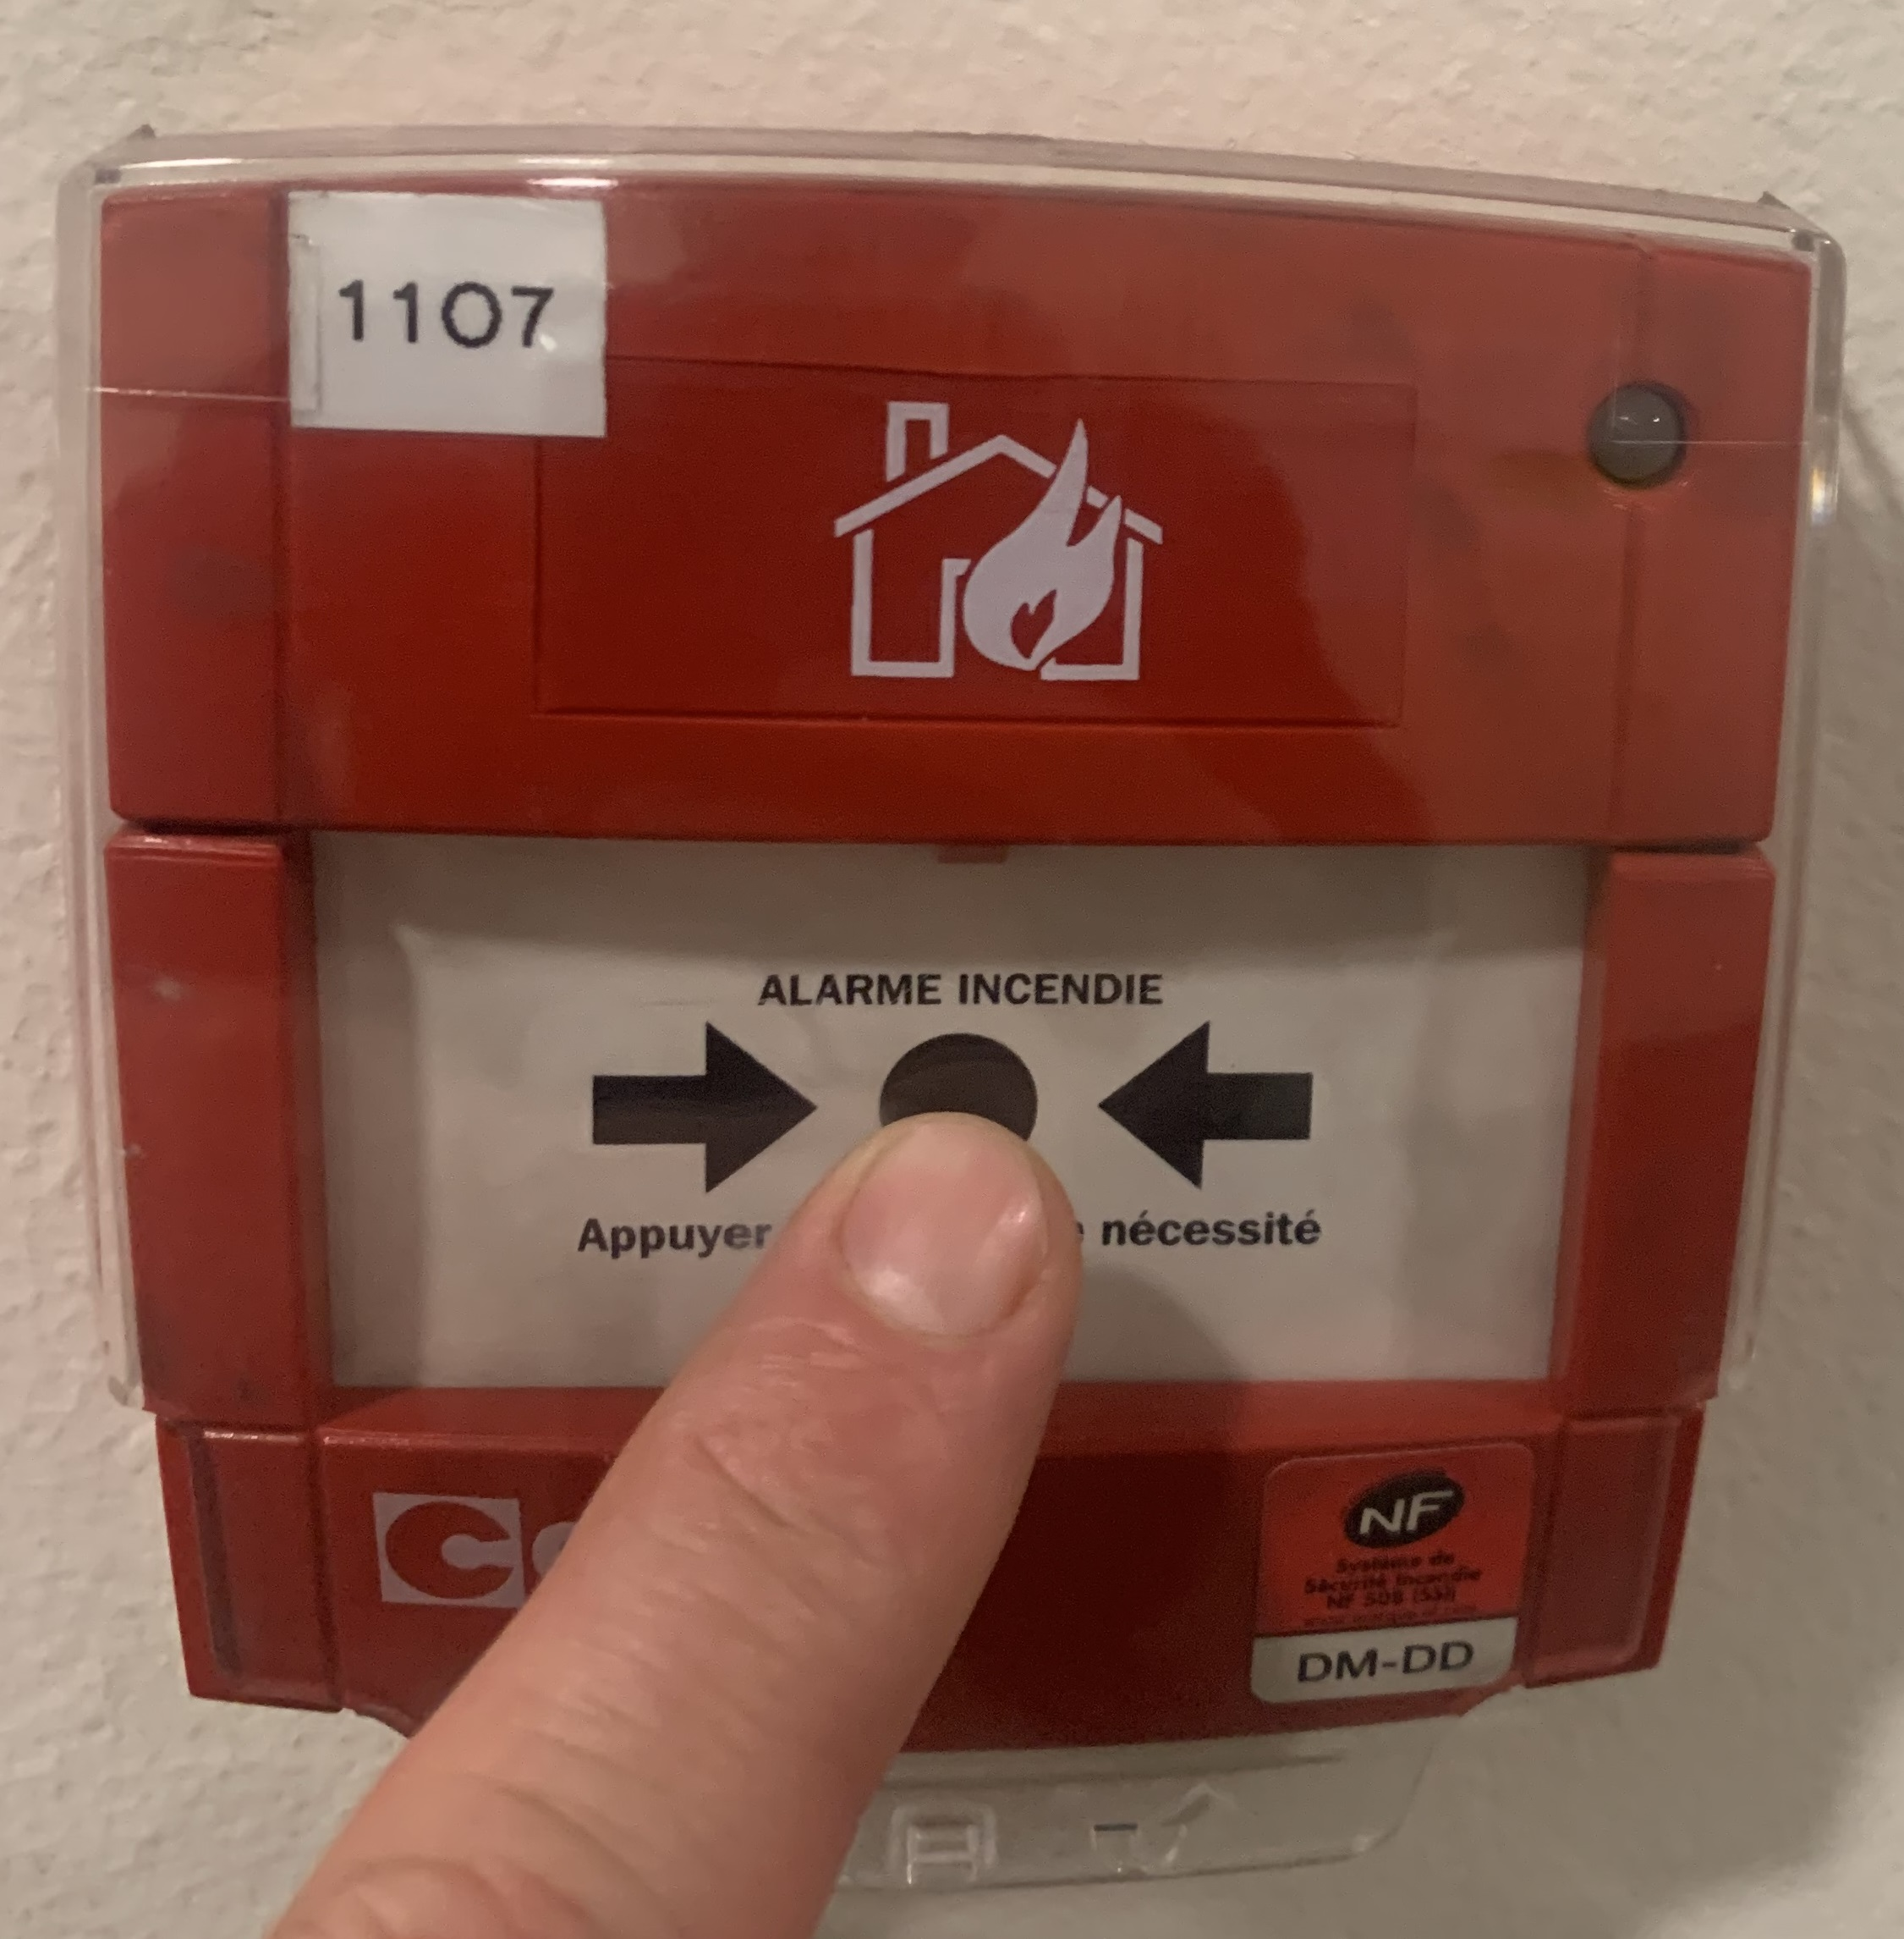
Assistant de Sécurité: AS SEC – IPCS Evacuation
Situation :
Incendie (départ de feu, déclenchement manuel d’alarme incendie, etc.)
Risque d’explosion (procédure gaz renforcée),
Evacuation suite séisme, risque d’effondrement ou fin de mise à l’abri.

Slide 11
Assistant de Sécurité: AS SEC – IPCS Mise à l’abri
Objectif :
S’isoler du danger,
Mettre à l’abri les enfants et le personnel à l’intérieur des bâtiments sur ordre des autorités,
Organiser l’attente du retour à la normale ou l’évacuation de l’établissement.

Slide 12
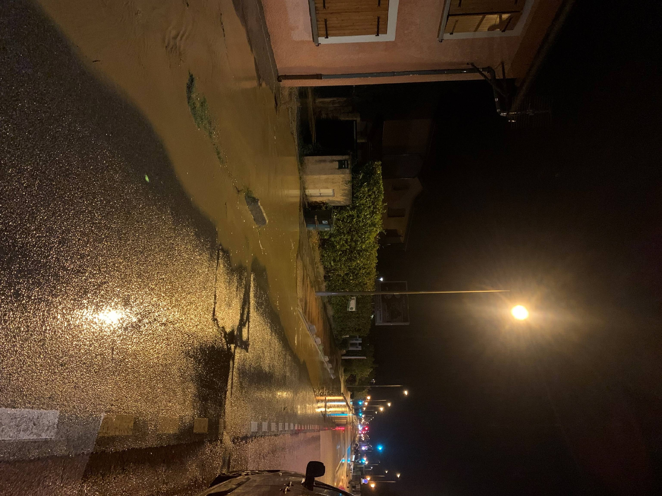
Assistant de Sécurité: AS SEC – IPCS Mise à l’abri
Situation :
Nuage toxique (TMD, risque technologique, fumée d’incendie, etc.)
Phénomène climatique soudain (tempête, orage violent, etc.)
Signal national d’Alerte et d’Information de la population (nucléaire, etc.)
Ordre de mise à l’abri des autorités.

Slide 13
Assistant de Sécurité: AS SEC – IPCS Auto protection et évacuation
Objectif :
Se protéger des chutes de matériaux,
Mettre en sécurité les enfants et le personnel à l’extérieur des bâtiments et éloigné du mobilier urbain,
Recenser les manquants

Slide 14
Assistant de Sécurité: AS SEC – IPCS Auto protection et évacuation
Situation :
Séisme,
Mouvement de terrain,
Effondrement (défaut de structure, explosion, accident, etc.),
Attentat.

Slide 15
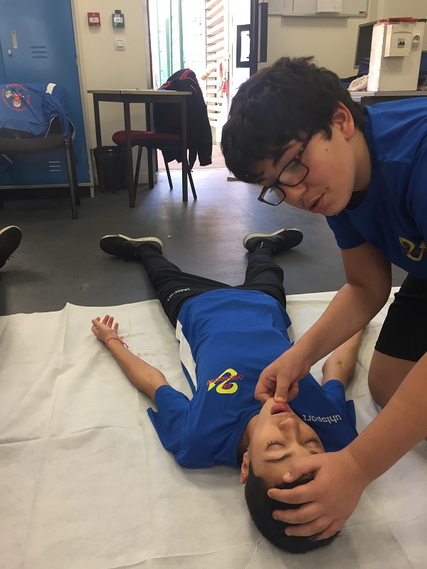
Assistant de Sécurité: AS SEC – IPCS Porter assistance (professeur au sol)
Objectif :
Porter assistance à la personne au sol dans l’attente de l’arrivée d’un adulte
Alerter un adulte de l’établissement,
Gérer la classe

Slide 16
Assistant de Sécurité: AS SEC – IPCS Porter assistance (professeur au sol)
Situation :
Personne inerte au sol qui ne réagit pas (chute, malaise, accident, agression, etc.)

Slide 17
Conclusion
Les comportements qui sauvent :
L'I.P.C.S.
Rôle des JSP
AS.SEC
Année : 2016
Contact : pour toute remarque concernant ce document, merci d’envoyer un mail sur l’adresse suivante :
gfor_jsp@sdmis.fr
17

